Slide 1
Môn Học:Khoa Học Dữ Liệu
Đề Tài:Dự đoán giá xe máy
Họ và tên : Lê Thu Phương
Lớp : K55KMT
Mssv :K195480106017
Gvhd: Nguyễn Văn Huy

Slide 2





Đề Tài: Dự đoán giá xe máy
Chương 1
Giới thiệu chung
Nội dung trình bày
Chương 2
Cơ sở lý thuyết
Chương 3
Xây dựng chương trình
Chương 4
Kết luận

Slide 3
Chương 1:Giới thiệu chung
1.Đoán giá là gì?
"Đoán giá" có thể chỉ là việc ước lượng hoặc dự đoán giá trị của một sản phẩm, tài sản hoặc dịch vụ. Việc đoán giá thường được thực hiện dựa trên các yếu tố như dữ liệu thị trường, thông tin liên quan, xu hướng và mô hình phân tích. Các phương pháp và kỹ thuật trong việc đoán giá có thể được áp dụng từ nhiều lĩnh vực, bao gồm kinh tế, tài chính, bất động sản, hàng hóa và các thị trường tài sản khác..

Slide 4
2.Ứng dụng
Được ứng dụng trong nhiều lĩnh vực như:
Đoán giá tài sản và bất động sản
Đoán giá thị trường tài chính
Đoán giá thương mại điện tử
Đoán giá tiếp thị và quảng cáo

Slide 5
3.Công nghệ
Linear Regression
Support Vector Machines
Neural Networks
Random Forest

Slide 6
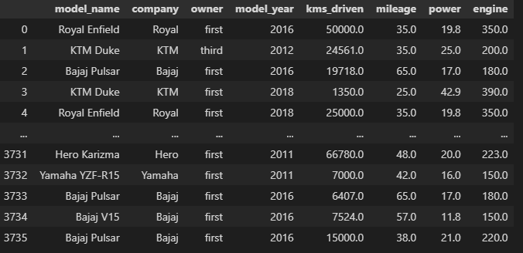
Chương 2: Cơ sở lý thuyết
2. Xử lý dữ liệu

Slide 7
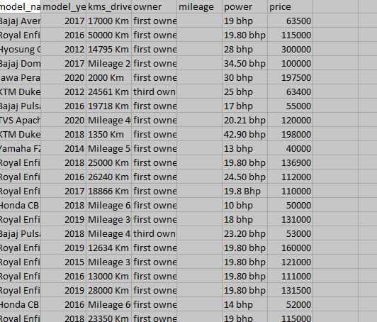
Dữ liệu Raw

Slide 8
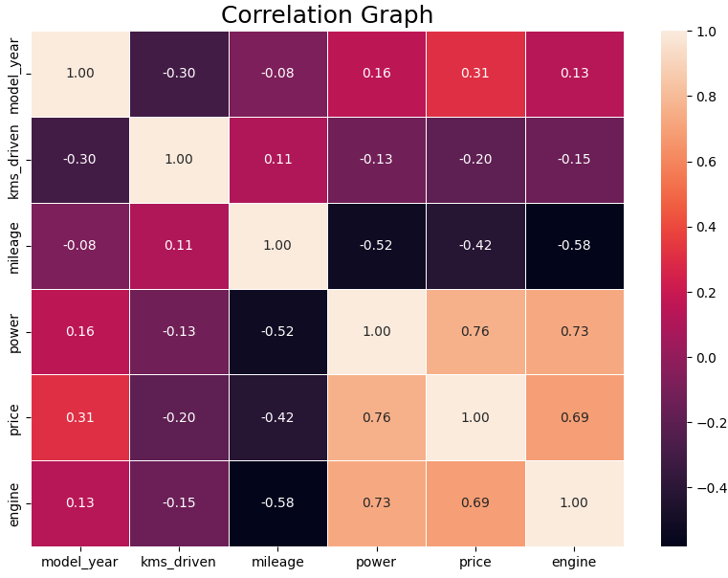

Slide 9
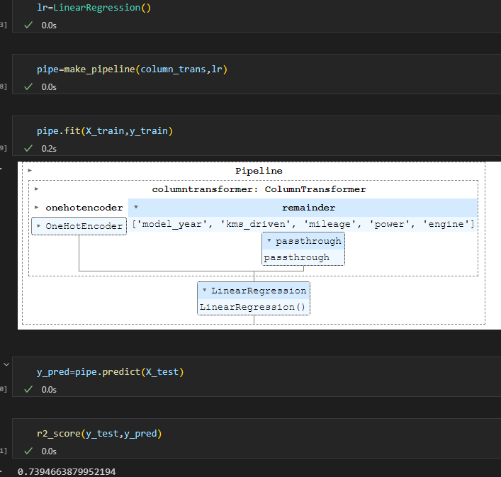
2.Model
Linear Regression

Slide 10
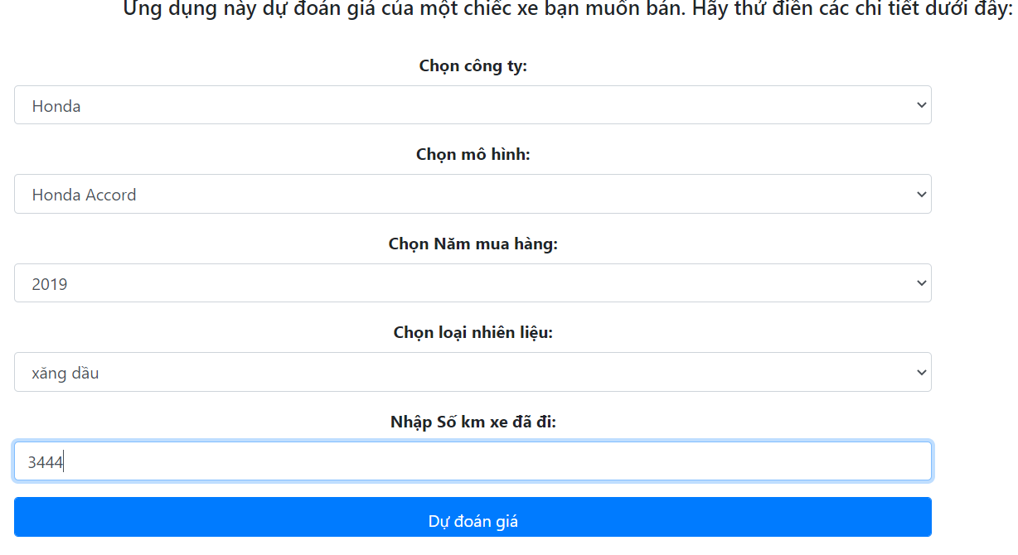
Chương 3: Xây dựng chương trình

Slide 11
Chương 4: Kết Luận
Chương trình đã có thể truyền dữ liệu từ web vào model và đưa ra kết quả dự đoán
Giao diện than thiện với người dùng
Hạn chế
Mô hình chưa đạt tới độ tiêu chuẩn cao
Dữ liệu ít thuộc tính

Slide 12
Hướng phát triển
Tăng cường độ chính xác hơn
Sử dụng dữ liệu của Việt Nam
Thu thập thêm được nhiều thuộc tính

Slide 13
Thanks You
For Watching

